Slide 1
Northwind Dashboard With Power BI
Faddli Lindra Wibowo

Slide 2
Table of Content
01
02
03
Business Goals
Visualization
Reference

Slide 3

01
Business Goals

Slide 4

Latar Belakang
Business Dashboard adalah sebuah tampilan grafis dari berbagai indikator kinerja bisnis. Tampilan tersebut menunjukkan status operasi perusahaan secara real-time dan menyajikan data yang diolah secara visual. Keberadaan Business Dashboard ini sangat penting, perusahaan harus memilikinya agar dapat memantau kinerja perusahaan secara langsung. Harapannya, keberadaan dashboard untuk bisnis ini untuk membuat perusahaan dapat meningkatkan keuntungan.

Slide 5

Target Dashboard
Northwind Dashboard ini berisi laporan-laporan total pendapatan kotor, pendapatan kotor berdasarkan negara, pendapatan kotor berdasarkan supplier, pendapatan kotor per kategori produk dan produk terlaris di northwind yang dapat diperbaharui secara otomatis.
Northwind Dashboard ini dapat digunakan sebagai alat utama untuk pengambilan keputusan, menganalisis data, membuat peringatan dini tentang penjualan, keuangan, pembelian yang digunakan di level atas seperti manajer atau investor.

Slide 6
Cara penggunaan Dashboard
Mengolah Data Pertama, mengolah data dengan mengoperasikan fitur “Get Data” pada Power BI. Sumber yang dipilih bisa berupa file Excel, database, Azure, atau online services.
Modeling, Proses analisis dilanjutkan dengan modeling, yaitu memaksimalkan data model untuk mendapatkan visualisasi terbaik. Beberapa hal yang harus diatur dalam tahapan ini, antara lain tanggal, waktu, dan mengeksplorasi data time-based.
Visualisasi, Pertama, buatlah grafik menggunakan “Clustered Column Chart”. Kemudian, transformasikan ke diagram lingkaran memakai “Pie Chart with Column”. Agar visualisasi semakin menarik, kita dapat memoles grafik dan diagram tersebut dengan berbagai warna. Lalu, menggabungkan keduanya dalam satu tampilan.
Pengambilan Keputusan, Pengambilan keputusan dapat dimulai setelah dashboard hasil visualiasi dibagikan kepada manajer atau investor. Informasi itulah yang menjadi bahan pertimbangan untuk menentukan kebijakan terbaik.

Slide 7
02
Visualization

Slide 8
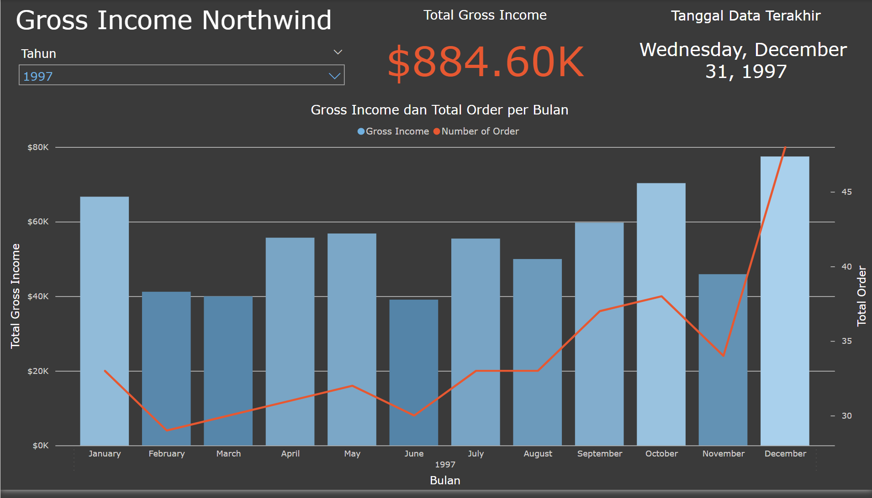
Halaman Gross Income

Slide 9
Penggunaan bar chart total gross income digunakan saat ingin membandingkan nilai antar beberapa kategori untuk menunjukkan nilai terkecil dan terbesar dari data pendapatan kotor.
Penggunaan interactive ability dropdown tahun digunakan untuk memfilter data tahun penjualan
Penggunaan color schema sequential untuk menunjukkan perbedaan nilai pendapatan
Penggunaan line chart total order digunakan ketika ingin menyajikan data serial untuk menunjukkan trend order
Penjelasan Halaman Gross Income

Slide 10
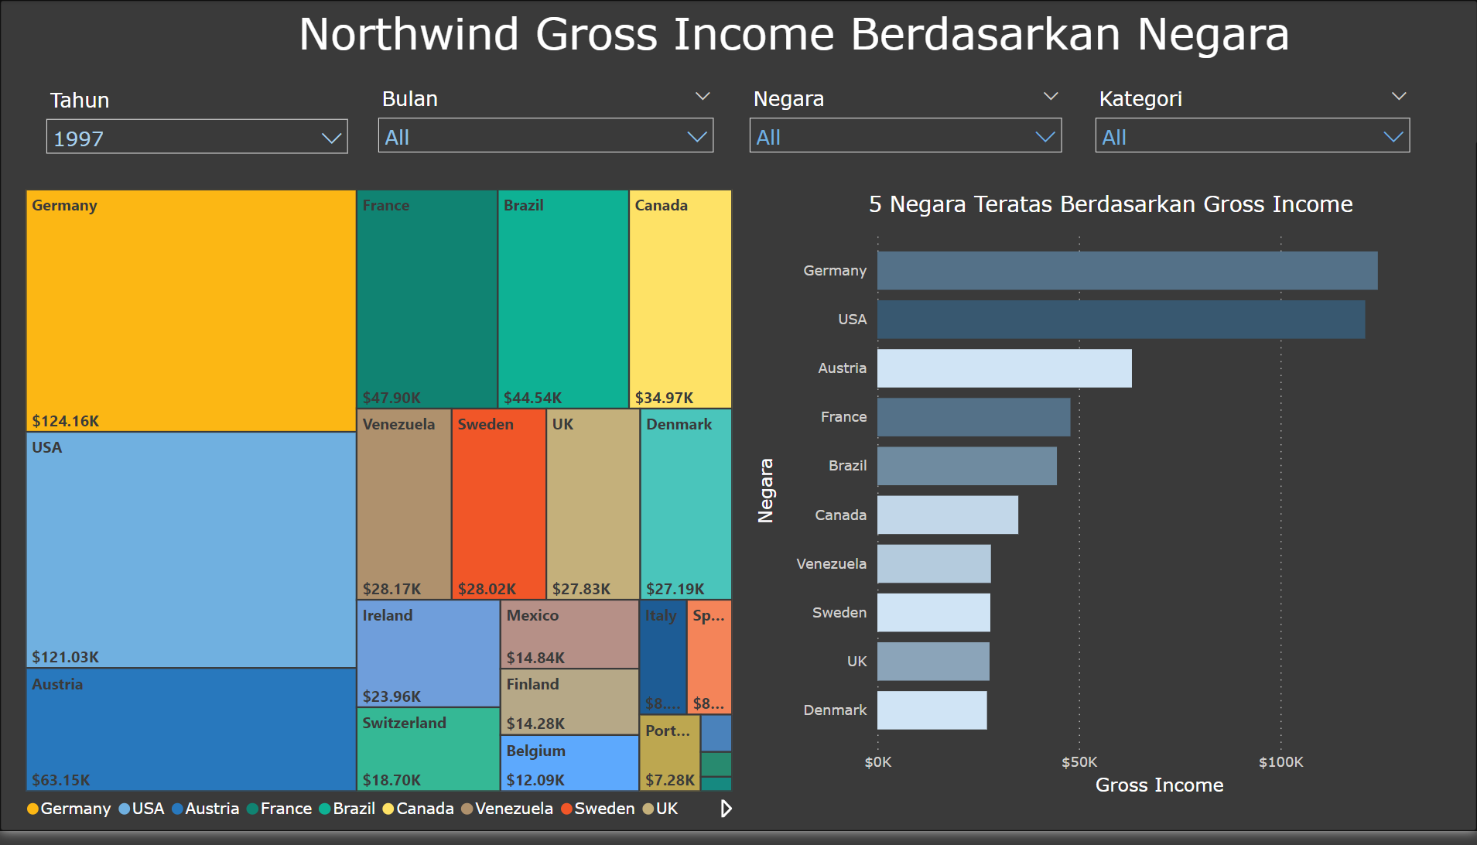
Halaman Gross Income by Country

Slide 11
Penggunaan bar chart horizontal 10 teratas berdasarkan gross income tertinggi digunakan saat ingin membandingkan nilai antar beberapa kategori untuk menunjukkan nilai terkecil dan terbesar dari data pendapatan kotor berdasarkan bulan.
Penggunaan interactive ability dropdown tahun, bulan, kategori, negara digunakan untuk memfilter data penjualan
Penggunaan color schema sequential untuk menunjukkan perbedaan nilai gross income
Penggunaan Tree Map digunakan untuk menampilkan visualisasi persegi panjang, besar-kecilnya persegi panjang ditentukan berdasarkan besar-kecilnya nilai gross income pada suatu negara.
Penjelasan Halaman Gross Income by Country

Slide 12
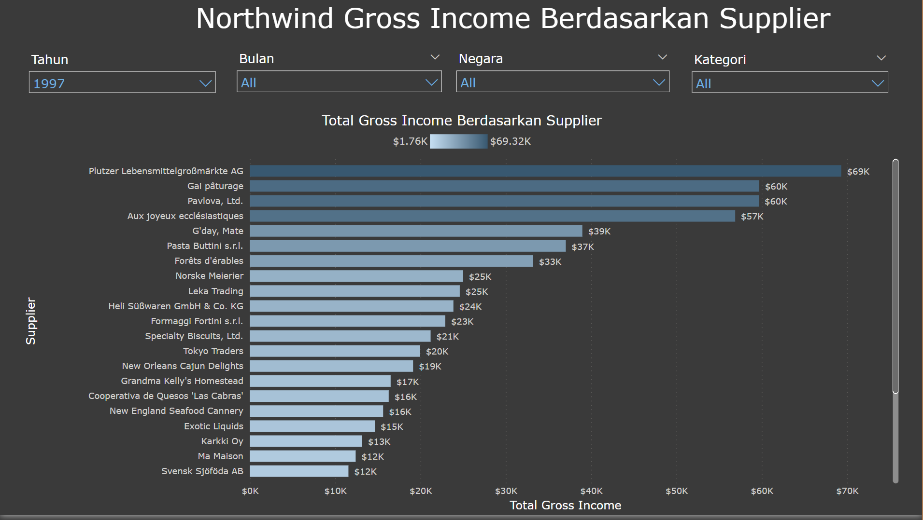
Halaman Gross Income by Supplier

Slide 13
Penggunaan bar chart horizontal total gross income tertinggi berdasarkan supplier digunakan saat ingin membandingkan nilai antar beberapa kategori untuk menunjukkan nilai terkecil dan terbesar dari data pendapatan kotor berdasarkan bulan.
Penggunaan interactive ability dropdown tahun, bulan, kategori, negara digunakan untuk memfilter data penjualan
Penggunaan color schema sequential untuk menunjukkan perbedaan nilai gross income dari min sampai max
Penjelasan Halaman Gross Income by Supplier

Slide 14
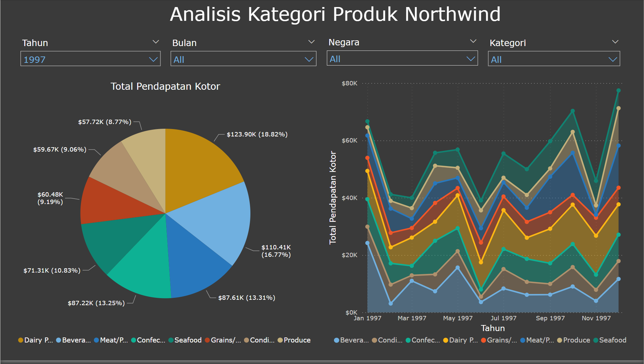
Halaman Gross Income Product Category

Slide 15
Penggunaan diagram pie dapat digunakan untuk perbandingan komponen. Perbandingan komponen menunjukkan ukuran setiap komponen sebagai persentase dari total.
Penggunaan interactive ability dropdown tahun, bulan, kategori, negara digunakan untuk memfilter data penjualan
Penggunaan color schema sequential untuk menunjukkan perbedaan nilai gross income
Penggunaan stacked area chart ini berguna untuk menunjukkan hubungan, seperti menunjukkan hubungan antara total gross income dengan kategori produk. Chart ini juga membantu menganalisis informasi tren keseluruhan dan juga tren individual.
Penjelasan Halaman Gross Income Product Category

Slide 16
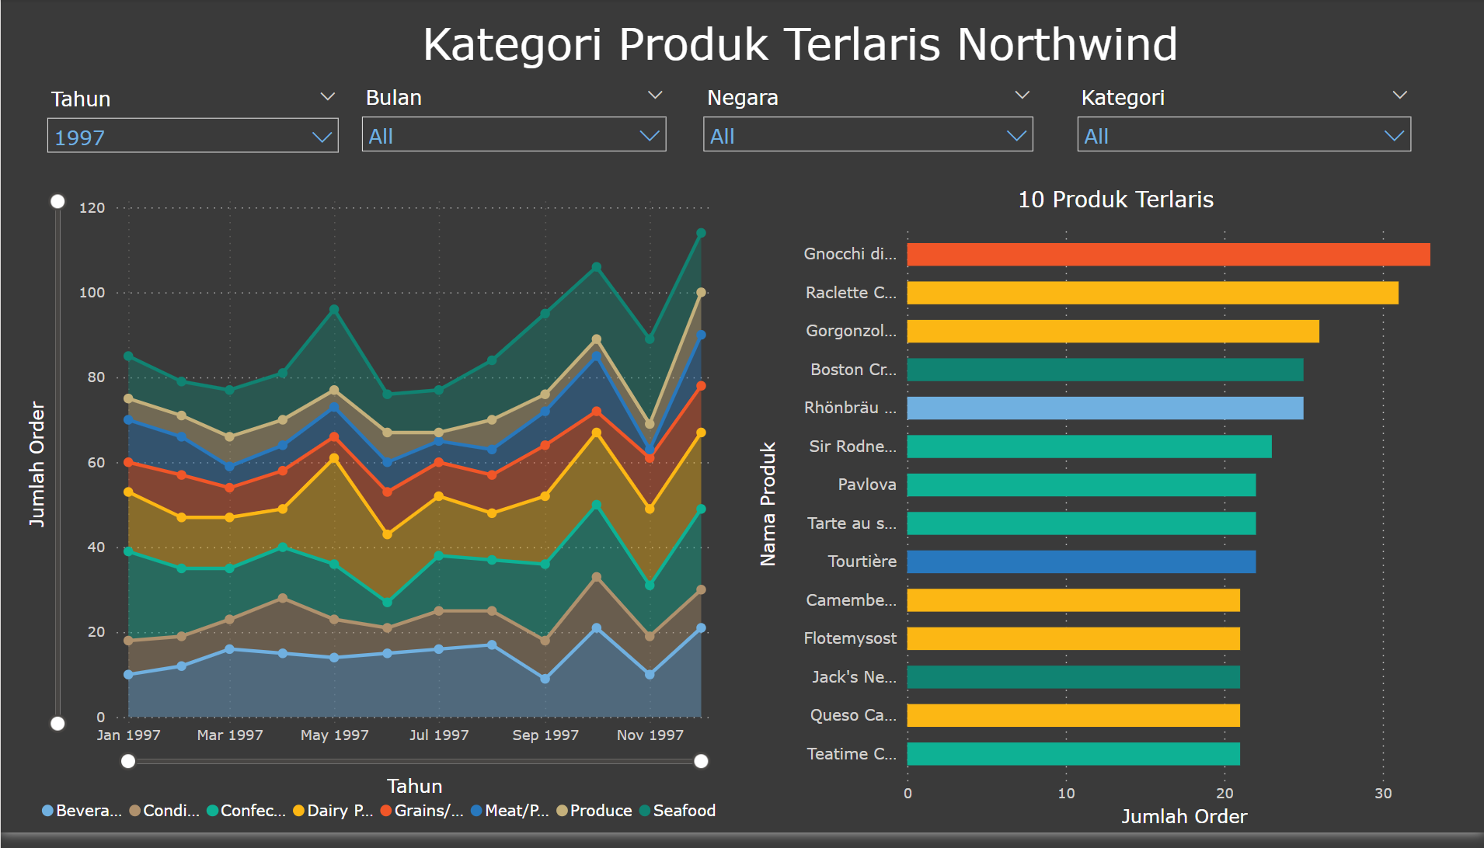
Halaman Kategori Produk Terlaris

Slide 17
Penggunaan bar chart produk terlaris digunakan saat ingin membandingkan nilai antar beberapa kategori untuk menunjukkan nilai terkecil dan terbesar dari data produk terlaris.
Penggunaan interactive ability dropdown tahun, bulan, kategori, negara digunakan untuk memfilter data order
Penggunaan color schema sequential untuk menunjukkan perbedaan nilai produk terlaris
Penggunaan stacked area chart ini berguna untuk menunjukkan hubungan, seperti menunjukkan hubungan antara jumlah order dengan kategori produk. Chart ini juga membantu menganalisis informasi tren keseluruhan dan juga tren individual.
Penjelasan Halaman Kategori Produk Terlaris

Slide 18
03
Reference

Slide 19
Reference
https://www.poligrabs.com
https://www.amazon.com/Storytelling-Data-Visualization-Business-Professionals/dp/1119002257

Slide 20

THANKS!
Do you have any questions?
bfaddly@gmail.com

